Slide 1


SK 텔레시스 자재추천 모델
결과보고
애자일소다

Slide 2

추진 개요
본 사업은 ‘18.9월 부터 3.5개월간 자재 추천 모델 개발과 자재 수요 Trend 및 품질 현황 분석을 추진범위로 함
AI기반 예측 모델을 통한
운영효율 향상과 매출향상
2018.9 ~ 2018.12
1
2
3
자재 추천 모델 개발
자재 수요 Trend 분석
자재 품질 분석
OK Plaza에서 B2B로 판매되는 자재간의 구매 연관성 분석
지정 자재와 일반 자재 구분 별 분석
누락 주문, Cross Sales 개선
자재별 수요 현황 분석
시계열성, 이벤트성 영향 분석
예측 모델 수립
Machine Learning 기법 적용
자재별 품질 관리 프로세스 정립
품질 현황 분석
품질 예측을 위한 데이터 정비 및 수집 방안 Report

Slide 3
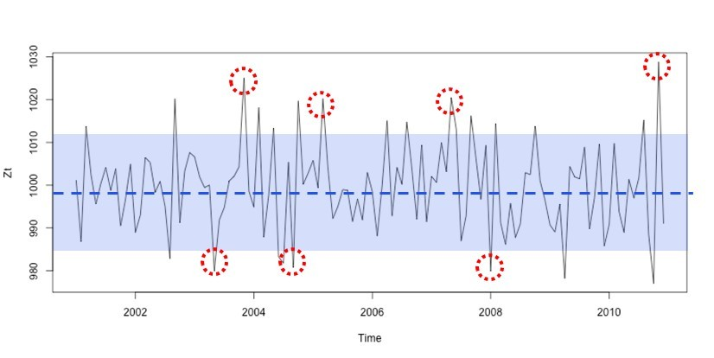
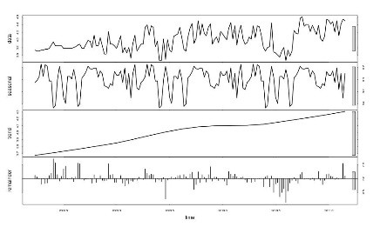
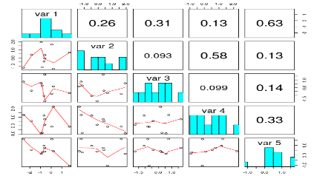
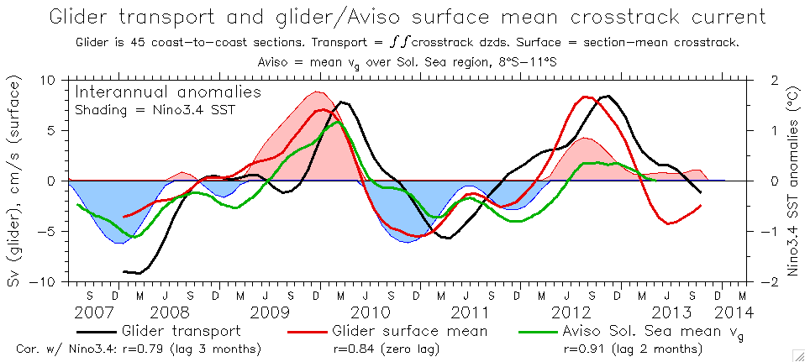
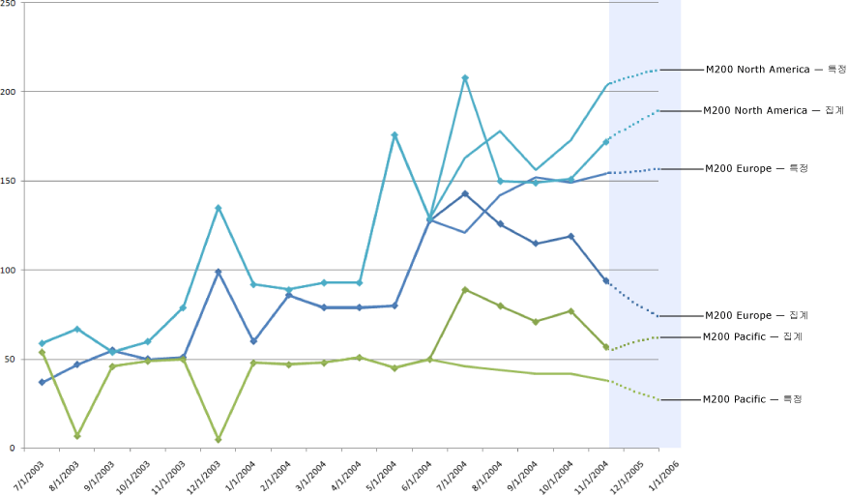
분석 추진 Process (자재 추천 모델)
분석 프로세스는 현황분석을 통한 데이터 확보와 전처리를 통하여 추천 알고리즘을 적합하는 순으로 진행함.
현황분석
모델 설계 및
데이터 처리
전 처리
알고리즘 적합
시스템적용
방안 수립
1
2
3
4
5
데이터 분석을 위한 기준 통일 / Outlier 제거
분석 가능한 형태로의 데이터 가공
분석프레임 설계
분석용 마트 생성
데이터 프로파일링
Item Embedding
Item Category
User Feature
훈련용/테스트용 데이터셋 분할
Wide&Deep학습
최적모델 선정
모델관리기준 수립
추천룰 적용방안 수립
보고서 & 교육

Slide 4
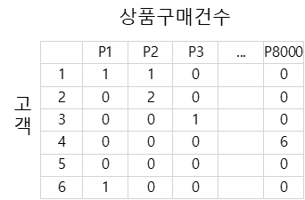
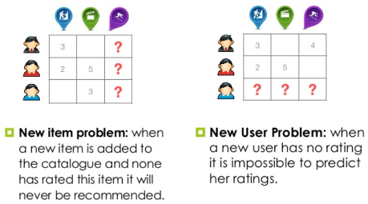
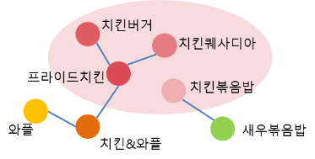
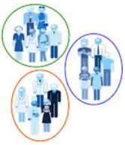
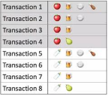
상품추천모델 개발 시의 이슈
상품추천모델 개발 시 발생하는 이슈들은 상품구매행태의 특징이나 적용된 알고리즘 자체의 제약사항으로 인해 발생함.
Data Sparsity
Cold Start
상품별 구매건수
고객별로 실제 판매된 상품이 극히 일부 여서 입력데이터의 대부분이 0인 경우
신상품의 경우 구매패턴을 유추할 데이터가 없기 때문에 추천이 안됨
메모리 기반
협업 필터링
Memorization
Several Models
과거 데이터를 따르는 현상이 너무 강해, 구매 이력이 없으면 유사 상품 추천 능력이 약함
Clustering
Association
이런 문제를 해결하기 위한 다단계의 모델들이 개발되어야 함
예) 프라이드치킨 구매자에게 치킨볶음밥은 추천 안함
Target selection model

Slide 5
AI 기반 추천 알고리즘의 도입
기존 상품추천 시스템의 문제점을 해결하기 위하여 구글이 개발한 Wide & Deep 모델을 도입, 활용하여 자재추천시스템 구현함
상품 추천의 Issues
Key Features
Requirement
임베딩에 의한 Sparsity 극복
사업장에서 주문한 상품목록을 Doc2Vec으로 임베딩 벡터 생성
사업장 및 상품에 대해서도 임베딩 벡터를 생성
Data
Sparsity
공간 상의 유사케이스 추론
사업장 주문정보가 충분하지 않더라도 사업장 특성을 활용하여 추천
Cold Start
Wide
&
Deep
Model
Memorization
기억력과 응용력 확보
사업장의 주문내역을 기반으로 추천할 뿐 아니라
주문한 상품들의 특성을 반영하여 추천
Several
Models
언급된 문제를 단일 모형을 해결함
임베딩에 의해 연관관계까지 고려한 모델링이 가능하여 모형의 단순화 가능

Slide 6
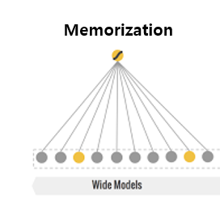
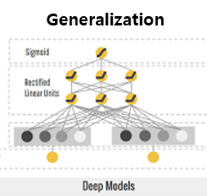
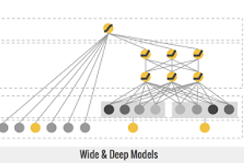
자재 추천 모델 구조
주문내역과 사업장 정보를 임베딩, Cross Feature생성 등 전처리를 수행하고, 시간경과에 따른 비중에 반영하여 추천시스템 모델을 학습함
주문내역
사업장
정보
주문상품
/
진열상품
공사유형
/
주문상품
공사유형
/
권역
주문상품
사업유형
공사유형
권역
Data
Pre-processing
임베딩
임베딩
임베딩
임베딩
Wide모델
시간경과 비중
Deep모델
동시 훈련
Modeling
사업장별 추천상품

Slide 7
분석용 데이터 마트
SK텔레시스에서 수신한 데이터 테이블 중 주문 및 기타 사업장 정보등을 포함하고 있는 9개의 테이블을 사용하여 분석용 데이터 마트를 생성함
분석용 통합 데이터 마트
통합 데이터셋 크기 : Rows : 504,648 개, Cols : 30 개
최종 테이블 컬럼 :
데이터 샘플 :
주문 정보
조직 정보
상품 정보
OrderNum(주문번호)
SubOrderNum(주문차수)
GroupID(그룹ID)
OrderAccount(주문자ID)
Region(권역)
OrderTime(등록일)
ShipDate(출하일자)
DeliDate(표준납기일자)
RequestDeliDate(납품요청일자)
SupplyID(공급사ID)
Supplynm(공급사명)
CompanyID(법인ID)
Companynm(법인명)
BpID(사업장ID)
Constructionnm(공사명)
Bpnm(사업장명)
BpRegion(권역)
BpType(업종)
BpClass(업태)
ConstructionType(공사유형명)
ProductCode(상품코드)
Productnm(상품명)
ProductSize(상품규격)
ProductType1(상품구분)
Option_rep(옵션상품구분)
LCagegory(대카테고리)
MCagegory(중카테고리)
Scagegory(소카테고리)
OrderAmt(주문수량)
UnitPrice(절대판매가)
OrderNum | SubOrder Num | CompanyID | BpID | OrderAmt | ProductCode | OrderTime | ShipDate | ... | Companynm | Bpnm | Construction Type | Business Type | Option ProductTF | Supplynm
GEN1401020001 | 1.0 | GEN126 | BUY0103847 | 100 | 6602300001 | 2014-01-02 08:19:04.760 | 2014-01-10 17:03:20.490 | ... | (주)클라우드정보통신 | 클라우드정보통신_안산… | SKB 개통공사 | Unknown | 0.0 | 유빈스 주식회사
GEN1401020001 | 2.0 | GEN126 | BUY0103847 | 3 | 10000007695 | 2014-01-02 08:19:04.760 | 2014-01-02 11:21:05.203 | ... | (주)클라우드정보통신 | 클라우드정보통신_안산… | SKB 개통공사 | Unknown | 0.0 | 화정산업
GEN1401020002 | 1.0 | GEN055 | BUY0103396 | 20 | 2800100866 | 2014-01-02 08:25:39.427 | 2014-01-02 15:46:16.130 | ... | (주)에스엔아이 | 에스엔아이 SKT A망 2군 | SKT A망 1군 | Unknown | 0.0 | (주)티알에프
... | ... | ... | ... | ... | ... | ... | ... | ... | ... | ... | ... | ... | ... | ...

Slide 8
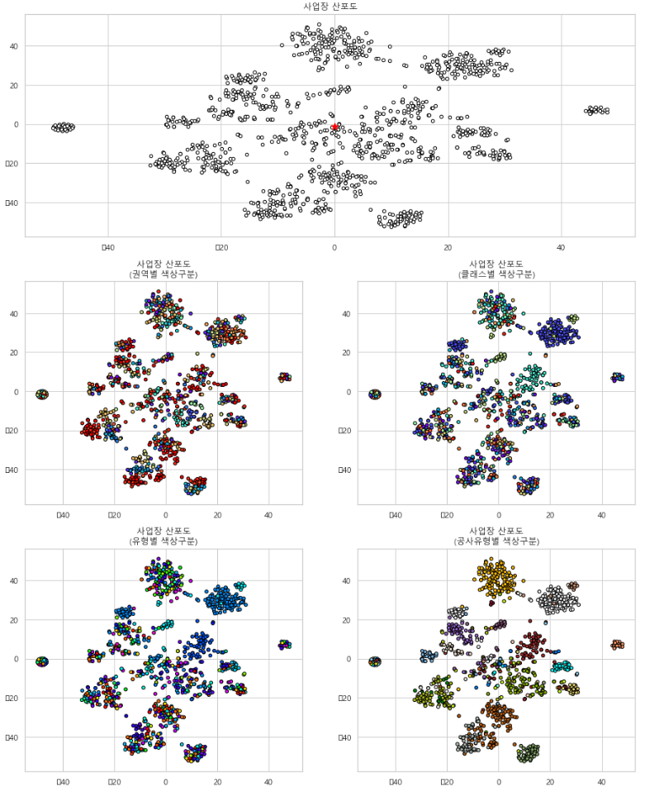
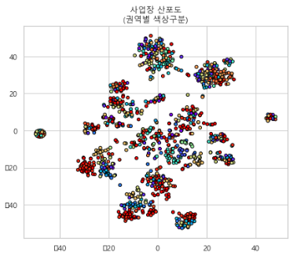
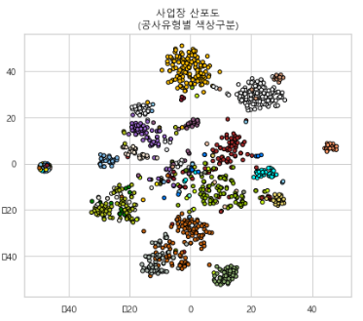
탐색적분석-변수 속성
Doc2Vec을 활용하여 상품 구매이력 데이터로 사업장을 임베딩하고 이를 T-sne로 차원축소, 시각화 하여 공사유형이 구매패턴을 잘 반영하고 있음을 확인함
사업장 산포도
권역별 색상 구분
공사유형별 색상 구분

Slide 9
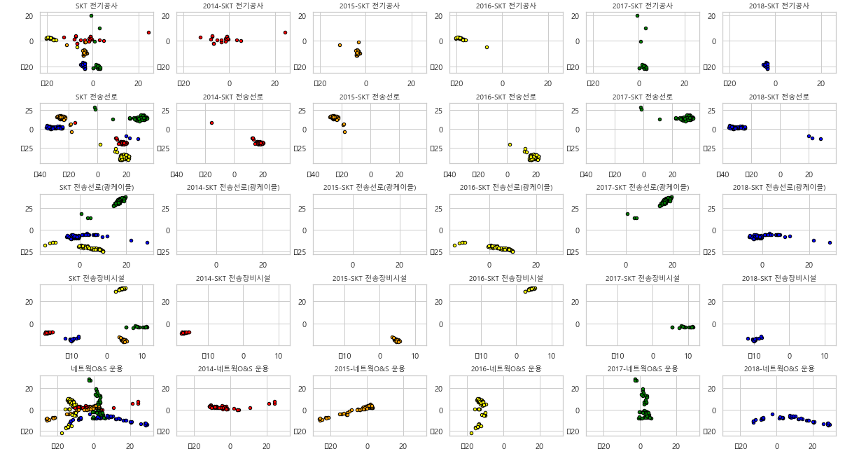
탐색적분석- 변수속성
공사유형의 속성이 시간의 변화에 따라 변화함을 확인하고, 이를 모델에 반영하기 위하여 시간 경과 변수를 모델의 학습 가중치로 적용함
전체
2014
2015
2016
2017
2018
SKT
전송선로
SKT
전송선로(광케이블)
SKT 전송장비시설
네트웍O&S운용

Slide 10
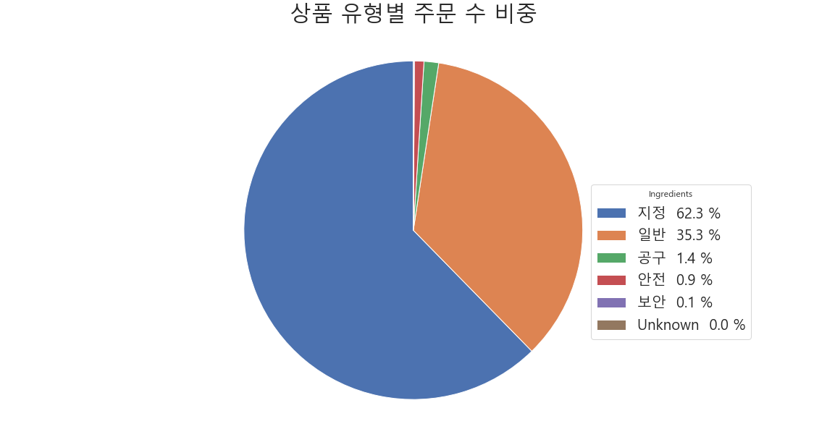
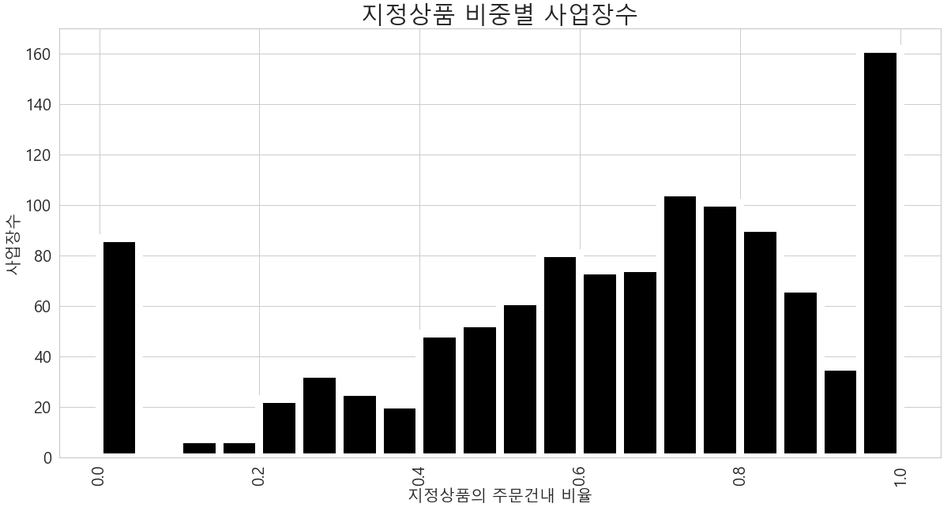
탐색적분석-상품 유형별 주문 수량 비중, 구매 사업장 수
지정자재의 주문 비중이 높으나, 지정자재와 일반자재를 혼합해서 사는 사업장이 전체의 75%를 차지하므로 지정 상품을 매개로 해서 일반 상품을 추천하고 이를 통해 매출 증대효과를 발휘할 수 있음
상품 유형별 주문 수 비중
지정상품 비중별 사업장 수

Slide 11
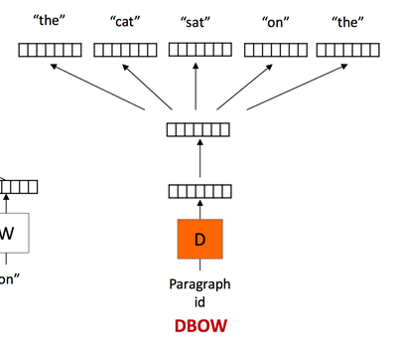
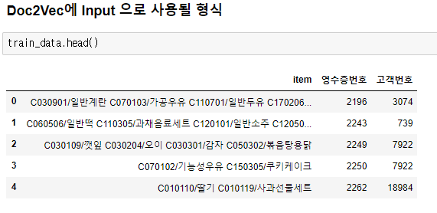
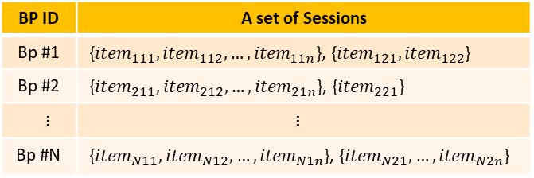
데이터 전처리
자재 주문내역을 임베딩하여 벡터화하고, 이를 위해 사업장의 주문내역을 일단위로 묶어 하나의 세션(Document)화 함.
“Drop광케이블”
“마스크”
“급전선”
“전화선”
“UTP케이블”
BP ID | A set of Sessions
Bp #1 | {${item}_{111}, {item}_{112},…,{item}_{11n}$}, {${item}_{121},{item}_{122}$}
Bp #2 | {${item}_{211}, {item}_{212},…,{item}_{21n}$}, {${item}_{221}$}
… | …
Bp #N | {${item}_{N11}, {item}_{N12},…,{item}_{N1n}$}, {${item}_{N21},…,{item}_{N2n}$}
: 일일 주문 내역
Bp id
일일 주문내역이 doc2vec에 있어, 하나의 document 입니다.
본 프로젝트에 사용되는 데이터는 우측과 같습니다.
# | item | 주문일 | 사업장번호
0 | [1000030258,100024845,100036582] | 2018-12-01 | 30265
1 | [1000078542,1000025565] | 2018-12-05 | 30487
2 | [1000026548] | 2018-12-10 | 30175
3 | [1000098625] | 2018-12-10 | 30175

Slide 12
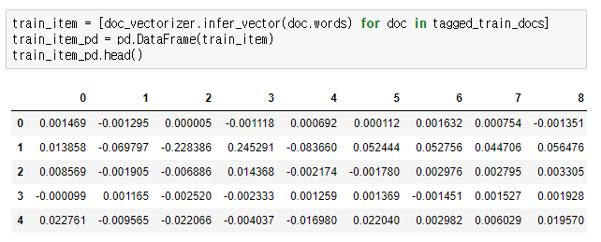
데이터 전처리-doc2vec 적용
Item을 하나의 단어로 인지하여, one-hot encoding으로 표현한 후, 일일 주문내역(session)를 하나의 Document로 구조화한 후, Doc2vec을 적용함
파라미터 셋팅
Size | Window | Negative | Sample | min_count | Iteration
15 | 8 | 10 | 1e-5 | 3 | 500
item

Slide 13
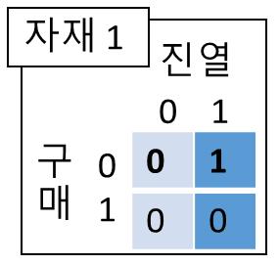
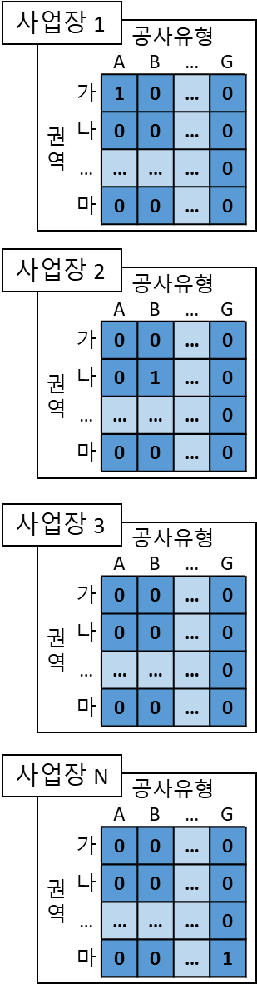

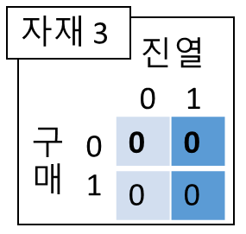
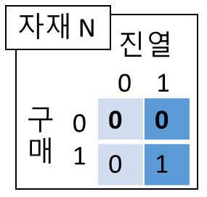
데이터 전처리-cross columns
Wide 모델에서 변수간 Interaction Effect를 고려하여, 자재별 진열여부와 구매여부간, 사업장의 공사유형과 그 권역정보 간 Cross-Column을 만들어 분석 변수로 사용함
[구매 자재/진열 자재 cross column]
[공사유형/권역 cross column]
자재 | 진열 | 구매
자재1 | 1 | 0
자재2 | 1 | 1
자재3 | 0 | 0
…
자재N | 1 | 1
cross
column
사업장 | 공사유형 | 권역
사업장1 | A | 가
사업장2 | B | 나
사업장3 | C | 나
…
사업장N | G | 마
cross
column

Slide 14
자재추천 모델 구조(日단위 주문내역 기반 )
주문 자재가 공사의 공정순서와 연관된 Sequential한 특징을 반영할 수 있도록 모델을 설계하고, 시간 경과에 따른 사업장의 속성 변화를 반영하기 위해 입력데이터의 시간경과 비중을 모델에 반영함
[주문 내역/사업장정보]
[데이터 변환]
[추천모델 출력]
주문일
(D-n)
주문일
(D-1)
주문일
(D-1)
시간경과 비중
상품14
상품21
상품2
Doc2Vec 임베딩
...
상품23
주문상품
상품15
공사유형
사업유형
권역
상품7
주문일
(D)
상품14
상품12
상품3
상품10(0.28)
Cross Column
상품 6(0.17)
상품11(0.10)
주문상품
진열상품
상품 9(0.04)
사업장 정보
주문상품
공사유형
…
공사유형
권역
상품8000(0.01)

Slide 15
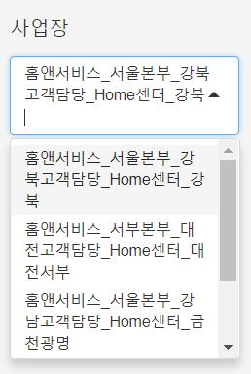
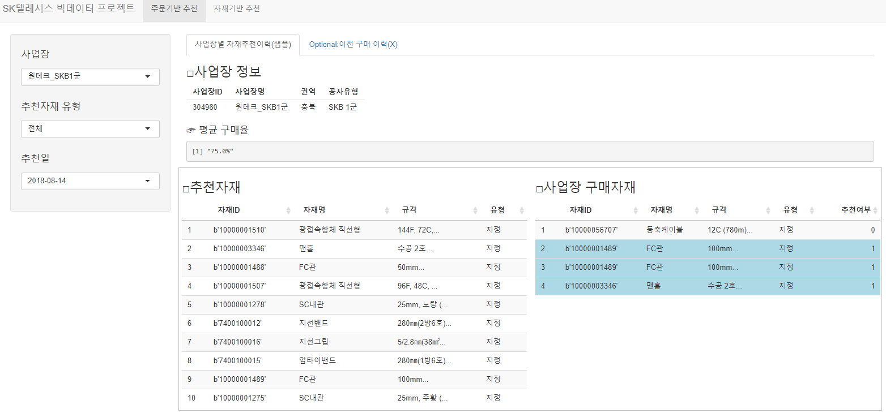

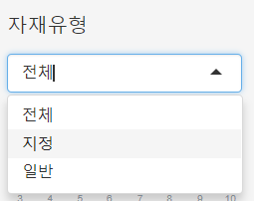

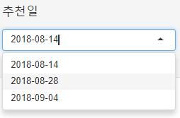
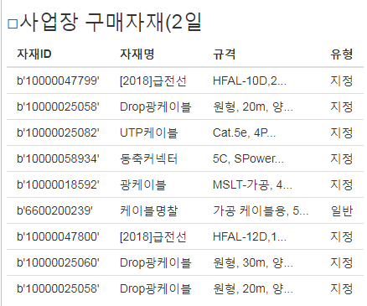
자재추천 모델 적용 예시(日단위 주문내역 기반)
사업장별 일 단위 추천 아이템 및 결과 확인
자재 추천 대시보드(예시)
사업장
선택!
사업장 일반정보
자재유형
선택!
당일 추천한 자재
사업장에서 당일 실제 구매한 자재
날짜선택!
기 구매자재
이전 구매이력(X)

Slide 16
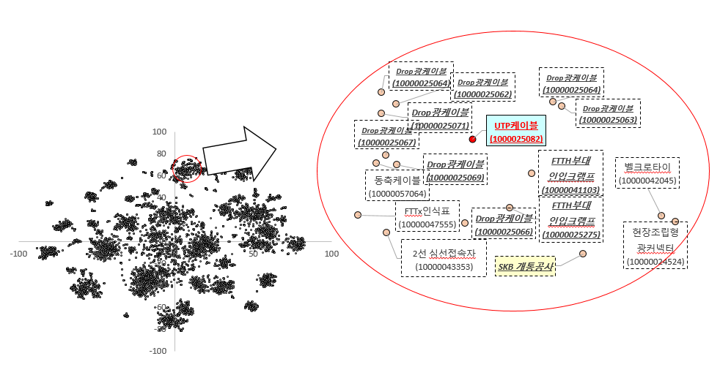
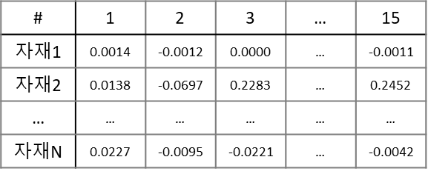
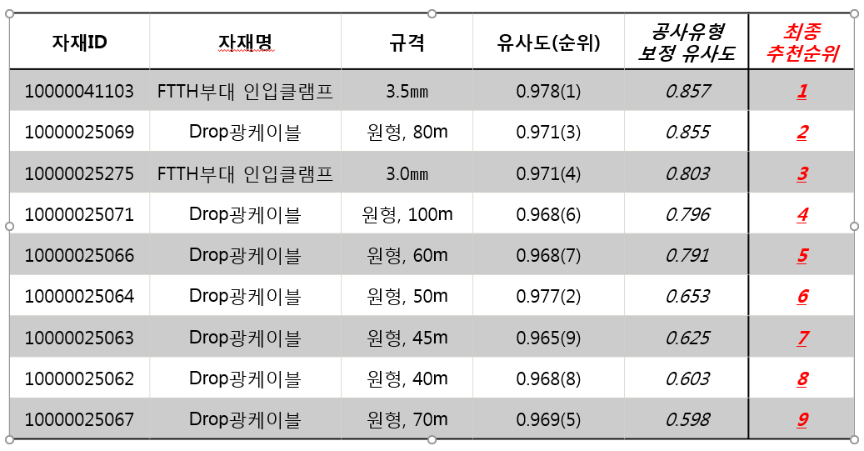
자재추천 모델 구조(상품 선택 기반)
주문 당일 사용자가 자재 선택 시 함께 구매할 확률이 높은 자재를 추천. 자재의 임베딩 벡터간 유사도에 공사유형이나 사업장의 특성을 보정하여 자재를 추천함.
# | 1 | 2 | 3 | … | 10000
자재1 | 1 | 0 | 0 | … | 0
자재2 | 0 | 1 | 0 | … | 0
… | … | … | … | … | …
자재N | 0 | 0 | 0 | … | 0
임베딩
유사도
UTF케이블(10000025082)의 연관자재(예시)

Slide 17
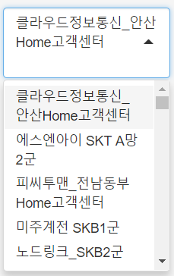
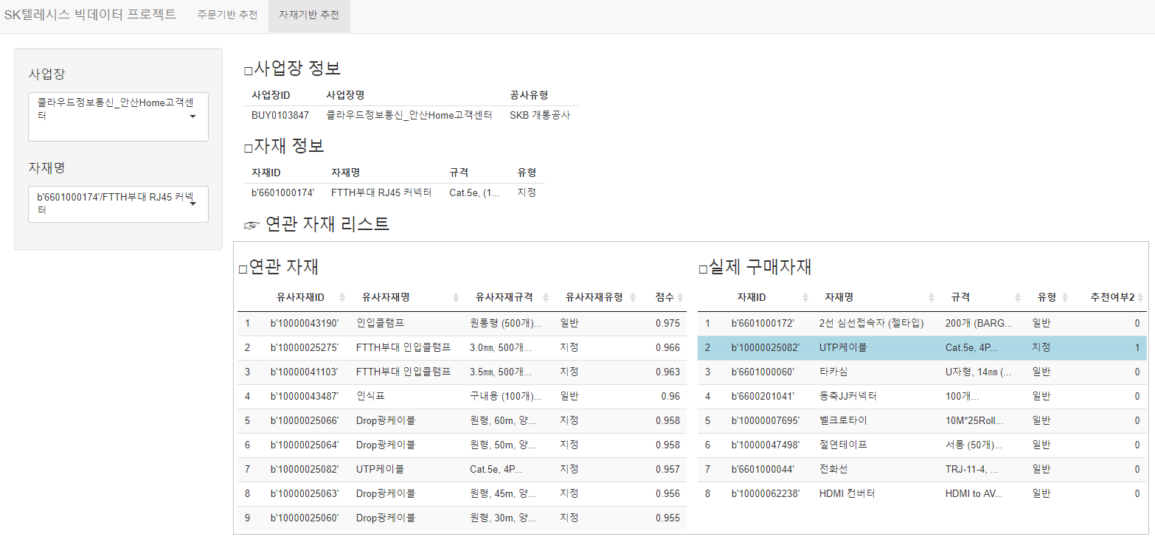

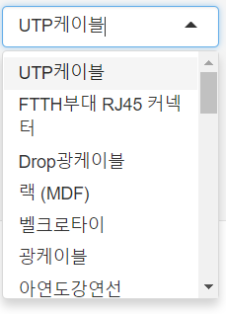
자재추천 모델 적용 예시(상품 선택 기반)
검색 상품/구매결정 상품 별 자재 추천 및 결과 확인
보조 자재 추천도구 대시보드(예시)
사업장
선택!
사업장의 일반정보
조회한 자재의 일반정보
자재선택!
조회한 자재와 연관있는 자재 리스트
실제 구매자재와 비교

Slide 18
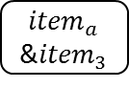
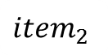
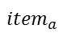
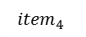
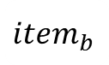
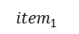

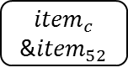
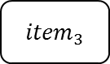
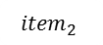
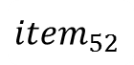
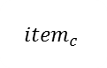
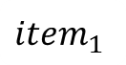













자재추천 모델 구조(누락상품 추천)
주문 당일 사용자가 자재 선택시 함께 구매할 확률이 높은 자재를 추천. 자재의 임베딩 벡터간 유사도에 공사유형이나 사업장의 특성을 보정하여 자재를 추천함
$${item}_{1}$$
$$…$$
$${item}_{a}$$
$${item}_{4}$$
$${item}_{2}$$
$${item}_{3}$$
$${item}_{c}$$
$${item}_{52}$$
$${item}_{b}$$
유사도
Rank
$${item}_{1}$$
${item}_{a}$ &${item}_{1}$
0.88
3
$${item}_{a}$$
$${item}_{2}$$
${item}_{a}$ &${item}_{2}$
${item}_{b}$ &${item}_{2}$
1.51
2
추천
$${item}_{3}$$
1
$${item}_{b}$$
${item}_{a}$ &${item}_{3}$
${item}_{b}$ &${item}_{3}$
${item}_{b}$ &${item}_{3}$
2.16
1
${item}_{3}$
$${item}_{c}$$
$${item}_{4}$$
${item}_{c}$ &${item}_{4}$
0.81
4
…
$${item}_{52}$$
${item}_{c}$ &${item}_{52}$
0.78
49

Slide 19


자재추천 모델 적용예시(누락상품 추천)
누락자재 추천 및 결과 확인
누락 자재 보조 추천도구 대시보드(예시)
사업장의 일반정보
장바구니에 있는 자재의 일반정보
장바구니
사업장
선택!
예상 누락자재 리스트
누락자재
실제 구매자재와 비교
조회한 자재와 연관 있는 누락자재 리스트

Slide 20
성능지표
자재추천 알고리즘 적용시 Random 대비 약 200배 이상, 구매빈도 기반 추천 대비 3~4배 정확도가 높음
성능 평가 지표
성능평가 결과
□ 구매 확률 비교를 통한 간접 비교
. 추천의 목적은 고객의 관심을 유발하여 클릭 또는 구매로 연결 시키기 위함
. 성능에 대한 평가는 클릭/구매에 대한 정확도 및
커버리지를 비교하거나 매출을 비교한다.
비교 Concept
추천방법A
 | Random | Frequency Base(2) | W&D(1) | LIFT (1)/(2)
Top 3 | 0.05% | 4.63% | 16.48% | 3.6배
Top 5 | 0.09% | 6.75% | 23.45% | 3.5배
Top 10 | 0.17% | 11.13% | 36.88% | 3.3배
A를 통해 추천된 상품의
클릭률/구매적중률
자재추천
B를 통해 추천된 상품의
클릭률/구매적중률
알고리즘 적용 추천 시, 자주 구매하는 자재 추천 대비 3~4배 구매적중률 증대
. Frequency Base: 10개 中 1개 적중 . W&D 추천 : 10개 中 3~4개 적중
노출을 효과적으로 할수록 정확도 증가
추천방법B
➔ Random 또는 Frequency Base 추천된 결과 대비 구매확률(구매적중률)의 증가 비율(LIFT)을 측정함

Slide 21

자재추천 모델 성능지표 모니터링(예시)
일 단위 추천 결과 모니터링
조회날짜범위 컨트롤!
구매중추천비율
클릭율
이동평균(추세선)
신뢰구간
일별 추천 결과 트렌드
트렌드 상세

Slide 22


자재추천 분석 시스템 구성도
업무 흐름도
공사 BP
지정지입 /
일반지입
OKPLAZA
공사 BP
유선 공사
(도급사)
구매 요청
구매 추천
추천 자재 노출
무선 공사
(도급사)
서비스 DB
추천 DB
추천 자재 노출 화면 UI/UX
Web Server
고객
정보
자재
정보
분석결과 DB를 통해 구매 포탈 화면에 자재 노출로 구매유도
자재 BP
BP 별 / 자재 별
추천 Table
유선자재
구매
정보
주문
정보
AP Server
4
무선자재
Okplaza 구매 화면에 추천 자제 노출
3
분석결과를 추천 DB에 적재
개통자재
ETL
(Batch)
AI 기반 분석 플랫폼 서버
공사BP, 주문,
발주, 상품 등
분석 Mart
2
고객 정보
맞춤형 최적 추천 알고리즘
( AI Algorithm)
맞춤 추천을 위한
알고리즘 개발
Wide & Deep
1
거래 정보
온라인
고객의 구매 DB를 AI 분석 서버에 적재하여
고객별 맞춤 분석 준비
:
AI 분석 Platform (SparklingSoDA)
상품 정보
배치
분석 Mart
알고리즘 결과 검증 프로세스
향후 비정형 예상 부분
각종 로그정보 (시스템, App.)
데이터수집
/처리
log

Slide 23

추천 프로세스 구조 및 흐름
전체 프로세스
OK플라자 운영서버
분석서버
: 데이터
: 실행/파일명
: CSV(결과)
: WideDeep
: Doc2Vec
: Vocabulary
: 백업
데이터
전송
추천리스트
데이터(csv)
결과물
Shiny Server
데이터 전송
신규데이터
일일 추천자재 리스트Daily.py
추천결과
데이터(csv)
기존데이터
로드
결과물
기존 데이터 갱신
Shiny 시각화
로드
Doc2vec
보조 추천모델
Voca(pkl)
Doc2vec
WideNDeep
기존데이터
Voca(pkl)
로드
WideNDeep
모델 갱신
기존데이터
Doc2vec
로드
Re-Training
WarmStart.py
모델 백업
로드
Sub-ReTraining
ColdStart.py
로드
Voca(pkl)
업데이트
OK플라자
운영
Voca(pkl)
결과물
Re-Training
ColdStart.py
결과물
Doc2vec
Doc2vec
자재 – 연관자재
데이터(csv)
데이터
전송
SparklingSODA
WideNDeep
공사유형-연관자재
데이터(csv)
WideNDeep

Slide 24






자재추천 시나리오(案)
로그인 창
로그인 후 첫 화면
상품검색 창
결재 창
이벤트 제품 Display
(스크롤창)
혹시 이 상품을 잊으셨나요?
(결재창/ 오류 정정)
사업장 로그인
당신을 위한 추천상품 (퀵바 / 사업장 기준)
1.
연관상품 리스트
1
이벤트
Display
2
사업장 추천자재 Display
3
상품별 추천자재 Display
4
결제창 누락자재Display
구매 독려를 위한
이벤트 제품 Display
스크롤링 형태 Display
AI분석 결과 기반의
해당 사업장별 자재추천
Full List Display
(지정/일반자재 구분추천)
공사유형/사업장 특성을 반영한 검색 상품의 연관 자재 추천
주문에 누락된 자재가 있는 지 다시 한번 확인하는 누락 자재 추천(Optional)

Slide 25
향후 추진 방향
자재 추천시스템은 기확보한 데이터를 중심으로 일반자재 매출 확대를 위한 목적에 맞춰 구축하였으며, 향후 사업전략 및 데이터의 확장에 따라 지속적으로 진화해야함
Phase 1
Phase 2
일반자재 매출 확대를 위해 기존 데이터 기반의 추천시스템 구축
고객의 Value를 제고할 수 있는 추천시스템으로 진화
I. 일반자재 매출 확대를 목적으로 함
I. 고객에게 Value를 제시할 수 있는 추천
지정자재 매출 및 주문내역을 활용하여 일반자재 매출 확대를 위한 추천시스템 구축
자재수급의 불안정성, 가격변동을 고려한 자재 추천을 통해 고객의 Value 제고(예시)
II. OK Plaza 현재 구축한 데이터를 기반
II. 외부데이터 및 고객로그 등 데이터 확장
기 확보된 주문 내역 및 사업장 데이터를 중심으로 하여 주문 히스토리, 자재와 사업장의 속성을 반영한 추천시스템 개발
BP사 정보, 원자재 정보 및 고객 로그 등을 추가로 확보하여 추천의 정확성 제고 및 고객의 Value를 제고하도록 추천시스템 진화
III. 기존시스템 변경을 최소화한 모델설계
III. 추천시스템과 OK Plaza의 유기적 결합
OK Plaza 시스템 변경을 최소화 할 수 있도록 모델을 설계하여 사업장별 일단위 추천 및 자재별 연관자재 리스트 추출하여 OK Plaza에 전달
사용자의 반응에 대해 정교한 추천모델을 적용하기 위한 시스템간 연계 고도화

Slide 26

향후 추진 방안
사업전략에 맞춰 추천 시스템 고도화를 위해서는 내/외부 변수 발굴 및 관련 데이터의 사전적 확보가 필요함
향후 추가 확보/반영 데이터
자재 연관 데이터
납기
공사
재고
원자재
가격
가격정보
품질정보
납기정보
상품세부카테고리
원자재 가격변동 정보
사업장
자재
웹로그
품질
구매특성
사업장 연관 데이터
공사정보
- 공사규모, 시작일, 종료일, 소요자재
보유재고 정보
구매특성
- 품질중심, 납기중심, 가격중심
웹 로그
- 클릭
- 검색정보 히스토리
약 5~6개월의 데이터 수집기간 필요
사업장 구매주기 15일(사업장의 80% 이상)
10회 이상 주문이력 확보 필요

Slide 27
향후 추진 방안
고객 Value, 공급선 경쟁력 제고, 매출 증대 등 사업전략에 따른 과제 발굴과 내/외부 변수를 선행적으로 확보한 후 , 전략의 실행을 위한 추천시스템의 고도화가 필요함
자재정보
공급사
정보
사업장구매
특성
수요예측정보
주문내역
고객
Value
Value Add
module
공사정보
Recommend
module
B2B Platform
매출증대
고객 웹로그
고객 Value 제고를 위한
추천 시스템 고도화
공급선 경쟁력
검색 데이터
적기배송
외부 데이터,
로그 추가로
추천시스템
정확도 제고
B2B platform 경쟁력 제고

Slide 28
자재수요예측

Slide 29



자재 수요 예측 분석 > 개요
주요 데이터를 조합하여 상관기간 및 상관계수가 높은 선행지표를 발굴하고, 이를 기반으로 자재 수요 예측 알고리즘을 개발을 추진함
판매액
트래픽
지정자재
일반자재
데이터 정제 / 전처리
시계열 특징 추출
원인요소
및 선행지표 발굴
예측모델 개발
예측 정확도 측정
및 검증
판매액 데이터 분석을 위한 기준 통일 / Outlier 제거
분석 가능한 형태로의 데이터 가공
판매액의 이동평균 적용 (Moving Average)
계절성 및 불특정 요소제거를 통한 추세 확인
주요 데이터 결합을 통한 상관도 분석
판매수요에 영향을 미치는 외부요인 선행기간 도출
상관계수 및 상관기간을 적용한 판매액 예측모델 설계 및 구현
예측 모델 vs. 실수치에 대한 비교 검증
평균값에 대한 오차 검증

Slide 30





품목선정
판매수량 & 매출액 둘다 탑10중 8개가 광케이블
■ 상품유형 선정
지정상품의 판매량 비중이 다른 상품유형에 비해 압도적으로 높음.
■ 지정자재 중 품목 선정
판매수량 & 매출액의 탑10에 대부분을 광케이블이 차지 -> 광케이블로 품목 선정
■ 광케이블 중 종류 선정
411개의 총 광케이블 중 주문량이 많은 4개의 종류 난연, 가공, 배선영 그리고 MSLT를 예측해달라는 요구사항 접수 -> 99개(4종류 광케이블 개수)
판매수량 TOP 10중 8개가 광케이블
매출액 TOP 10중 8개가 광케이블

Slide 31









단일변수 기본 예측모형
SARIMA 결과
가공 48C (SKT)
MSLT, 12C(SKB)
■ ARIMA
ARIMA(Autoregressive Integrated Moving Average)
시계열데이터 기반 분석기법으로, 과거의 관측값과 오차를 사용해서 현재의 시계열 값을 예측
■ SARIMA
SARIMA(Seasonal Autoregressive Integrated Moving Average)
계절에 따른 독립적인 ARIMA모형이 합쳐져 있는 모형
■ ARIMA & SARIMA 결과
자기상관성 및 평균이동등을 고려한 ARIMA분석과 계절성을 고려한 SARIMA분석을 실시하였으나 데이터가 stationary한 특징을 보이지 않아 예측이 어려움
ARIMA
결과
배선용 24C (SKB)
난연 288C (SKB)
가공 72C (SKB)
배선용, 12C (SKT)
SARIMA
결과
MSLT-가공, 12C(SKB)
난연 288C (SKB)

Slide 32

데이터 특성 및 기본 예측 모형 결과
ARIMA & SARIMA 분석결과 자체 데이터의 패턴을 찾기가 힘든 데이터 특성을 보이며, 표준편차값이 평균 대비 많이 높고 패턴이 뚜렷하지 않아 오차의 범위가 큼
데이터 기본 특성
SARIMA 결과(예시)

Slide 33




추가변수 발굴
예측하고자 하는 자재 대비 공사에 선행적으로 수요가 발생하는 자재들을 데이터를 기반으로 도출함
광케이블
광케이블 & 선행자재 겹친 것
Lag Shift
선행자재
패턴이 비슷해짐!
광케이블 공사가 들어가기 전 꼭 공사가 들어가야되는 자재들 뿐만 아니라 지정자재 전체(2077개) 품목을 탐색함

Slide 34

선행자재 도출
예측하고하는 광케이블류에 대해 모든 자재와 Cross-Correlation을 수행하여 교차상관관계 값이 0.4이상 인 모든 선행자재들을 추출했으나 높은 상관관계를 보이는 경우는 없음.
상관관계 값 기준
상관관계 계수 | 상관관계 정도
±0.9이상 | 매우 높다
±0.7 ~ ±0.9미만 | 높은 상관관계
±0.4 ~ 0.7미만 | 다소 높은 상관관계
±0.2 ~ ±0.4미만 | 낮은 상관관계
±0.2 미만 | 상관관계가 거의 없음
광케이블
선행자재
Lag를 shift
하며 겹쳐보기
자재개수/ 상관계수 | 광케이블+ 급전선 개수 | 선행자재 개수
0.4이상 ~ 0.5미만 | 32개 | 552개
0.5이상 ~ 0.6미만 | 20개 | 143개
0.6이상 ~ 0.7미만 | 7개 | 24개

Slide 35


딥러닝 활용한 예측 모형
교차 상관관계 분석 후 나온 선행자재 데이터들을 광케이블 예측을 위한 Input으로 사용, 이를 머신러닝 및 딥러닝으로 학습 후, 검증 및 예측을 실시함.
가공, A(D)OFC-24C-A-LWPF (SKT))
Input(선행자재)
학습
예측
Input (선행자재) | xcorr | lag
광스플리터(Master) | 0.43 | 4주
광스플리터 (Slave) | 0.54 | 4주
광탭 (벽취부형) | 0.4 | 4주
광탭 (벽취부형 4분기) | 0.51 | 4주
광탭 (벽취부형 8분기) | 0.55 | 4주
광탭 (리본마스터) | 0.47 | 7주
광분배함 (여장판) | 0.45 | 3주
검증
LSTM 구조
과거의 중요한 정보를 예측에 반영 할 수 있는 시계열 분석에 적합한 딥러닝 방법

Slide 36



딥러닝 모형 수요예측 결과
도출된 선행자재 수요량을 변수로 추가하여 딥러닝 시계열 모형으로 예측한 결과, 단일 변수를 활용한 것보다는 좋은 결과를 보이나, 자재구매를 위한 정확도로는 미흡함.
예측자재 : 광케이블
(가공, A(D)OFC-24C-A-LWPF (SKT))
선행자재 : 광스플리터(Master(Conn.無), 8분기)
예측 보조 데이터
상관지수: 0.43
선행시간 : 4주
Training
Test
Test
평균 수요량 | 수요량 표준편차 | 오차 평균 | 최대 오차
134,381 | 96,344 | 75,132 | 935,919

Slide 37


딥러닝 모형 수요예측 결과
교차상관관계 함수로 인해 나온 선행자재 데이터를 활용한 결과, 이 또한 단일 변수를 활용한 것보다는 좋은 결과를 보이나, 자재구매를 위한 정확도는 보이지 못함.
예측자재 : 광케이블
(가공, A(D)OFC-24C-A-LWPF (SKT))
함수 기반 선행자재 : MSLT-가공, 48C(SKT)
예측 보조 데이터
상관지수: 0.46
선행시간 : 4주
Training
Test
Test
평균 수요량 | 수요량 표준편차 | 오차 평균 | 최대 오차
134,381 | 96,344 | 71,583 | 926,526

Slide 38


외부변수가 추가된 딥러닝 모형 수요예측 결과
전국단위 트래픽 량을 변수로 반영하여 모델링한 결과는 오차가 개선되지 않음
예측자재 : 광케이블
(가공, A(D)OFC-24C-A-LWPF (SKT))
외부데이터 : 데이터 Traffic 수요량
예측 보조 데이터
상관지수: 0.50
선행시간 : 4주
Training
Test
Test
평균 수요량 | 수요량 표준편차 | 오차 평균 | 최대 오차
134,381 | 96,344 | 86,460 | 947,839

Slide 39








딥러닝 모형 수요예측 결과 분석
일부 개별 사업장 수요에 의해 일/주단위 전체 수요가 결정되는 형태를 보임에 따라 특정
개별사업장의 내부 요인에 따라 자재의 수요가 영향을 받게 됨
예측자재 : 광케이블(가공, A(D)OFC-24C-A-LWPF (SKT))
선행자재 : 광스플리터(Master(Conn.無), 8분기)
상관지수: 0.43,
선행시간: 4주
주식회사 원더정보
(주)국제광엔지니어링
주식회사 원더정보
(주)국제광엔지니어링
일광전설(주)
(주)에스오에이텔레콤
일광전설(주)
(주)에스오에이텔레콤

Slide 40




딥러닝 모형 수요예측 결과 분석_2
데이터 기반의 선행자재를 예측에 썼을때에는 조금 더 나은 결과를 보여주었지만 실제로
예측자재의 사업장과 대부분이 매치되지 않음
예측자재 : 광케이블(가공, A(D)OFC-24C-A-LWPF (SKT))
데이터 기반 선행자재 : MSLT-가공, 48C(SKT)
상관지수: 0.46
선행시간: 4주
주식회사 원더정보
(주)국제광엔지니어링
주식회사 원더정보
(주)국제광엔지니어링
일광전설(주)
(주)에스오에이텔레콤
일광전설(주)
(주)에스오에이텔레콤

Slide 41




딥러닝 모형 수요예측 결과 분석_3
표준 편차가 높은자재는 구매 사업장의 수가 작으며, 표준 편차가 낮은 자재는 구매 사업장의 수가 많은 경향을 보임
표준 편차가 높은 자재
자재명 : 인공 1호, 맨홀
평균 : 5.9
표준편차 : 18.2
광케이블 및 급전선, 예측한 자재들의 데이터형태가 이와 비슷하다.
표준편차 / 평균 * 100 = 308%
표준 편차가 낮은 자재
자재명 : W600*D750*H1800㎜, 멀티탭
평균 : 21
표준편차 : 14
표준편차 / 평균 * 100 = 66%

Slide 42


딥러닝 모형 수요예측 결과 분석_3-1
인공1호, 맨홀은 주단위 수요를 결정하는 사업장수가 적어 사업장들의 수요의 합에 대한 Variance가 큼. 개발사업장의 수요를 결정하는 변수들이 필요함
인공1호, 맨홀
사업장을 색으로 구분
Test
 | 평균 | 표준편차 | 오차 평균 | 오차 평균 / 평균 %
멀티탭 (W600*D750*H180㎜) | 21 | 14 | 13.18 | 62%
맨홀 인공 1호 | 5.9 | 18.2 | 17 | 288%

Slide 43


딥러닝 모형 수요예측 결과 분석_3-2
맨홀과 달리 멀티탭 자재는 많은 사업장이 개입되고 수요가 많아 데이터가 상대적으로 Variance가 작게 나타남에 따라 모델의 오차가 줄어듬을 볼 수 있으나 추가적인 변수가 필요함
W600*D750*H1800㎜, 멀티탭
사업장을 색으로 구분
Test
 | 평균 | 표준편차 | 오차 평균 | 오차 평균 / 평균 %
멀티탭 (W600*D750*H180㎜) | 21 | 14 | 13.18 | 62%
맨홀 인공 1호 | 5.9 | 18.2 | 17 | 288%

Slide 44
자재 수요예측 분석 결과 시사점
SKTS 자재 수요 데이터의 주요 특성 요인
자재의 일별/주별 수요는 소수의 사업장에 의해 결정
시사점
물품에 대한 수요를 유발하는 독립적인 개별사업장의 수가 많지 않음
SKT, SKB의 공사 데이터 확보가 우선적으로
선행되고,
SKT, SKB의 사업적 의사결정에 의한 수요 변동 요인 큼
SKT, SKB의 사업계획에 따라 공사BP의 수요가 발생함
공사BP간 수요 발생이 서로 독립적이지 않기 때문에 이를 매개하는 데이터가 선행적으로 확보되어야 함.
이를 기반한 수요예측 모델 수립을 하는 것이
적합함
SKT, SKB의 데이터가 없이 수요예측은 오차범위가 큼
시계열 방식의 자재별 수요예측의 오차를 줄이기 위해서는 독립적인 수요를 창출하는 사업장의 수가 증가해야 함

Slide 45
자재 수요예측의 추진 방향성 제시
수요예측 모델 추진 방향
기대효과
SKT, SKB, BP사 정보 확보 및 이를 통한 자재 수요 예측의 정확성 제고
수요예측 목적별로 대상 선정
공사정보 및 자재별 추가변수 반영한 자재수요 모델링
공급선 경쟁력 제고
장단기 수요예측 정보제공을 통해 안정적 원자재 확보 및 가격경쟁력 제고
고객의 적기 자재 수급 환경 조성
공급사의 사전적 준비로 자재 공급 시간 단축으로 공사일정 지연 억제
추가 데이터 확보
SKT, SKB 공사 관련 사업계획 및 집행 내역 수집 필요
공사명/공사위치/공사BP/
공사일정/ 공사규모/자재별소요량(예산) 등
공사BP 재고정보
자재추천 고도화
원자재 현황, 공급사 정보 반영을 통한 공급측 요인과 수요예측을 반영한 자재추천으로 고객 Value 제고

Slide 46
-부록-
ARIMA 예측 결과 표
가공 광케이블 | 예측 품목 평균 | 평균 오차
가공 12C (SKB) | 22,068 | 29,234
가공 OFC 48C (SKT) | 47,269 | 60,562
가공 72C (SKB) | 6,232 | 17,164
가공 OFC 24C (SKT) | 72,601 | 193,628
가공 144C (SKB) | 6,605 | 19,338
가공 OFC 144C (SKT) | 20,084 | 38,758
가공 24C (SKB) | 11,851 | 19,854
가공 48C (SKB) | 6,958 | 8,811
가공 OFC 288C (SKT) | 2,052 | 4,590
가공 288C (SKB) | 2,163 | 10,898
가공 OFC 96C (SKT) | 2,630 | 8,501
가공 OFC-72C (SKT) | 40,870 | 133,197
배선용, 24C (SKB) | 4,962 | 10,946
배선용, 24C (SKT) | 2,728 | 7,432
배선용, 8C (SKB) | 27,188 | 82,612
배선용, 8C (SKT) | 2,769 | 6,664
배선용, 12C (SKB) | 30,949 | 89,255
배선용, 12C (SKT) | 6,303 | 32,588
MSLT-가공, 72C(SKB) | 5,879 | 16,910
MSLT-가공, 72C(SKT) | 6,056 | 35,798
MSLT-가공, 24C(SKB) | 12,347 | 41,723
MSLT-가공, 48C(SKT) | 5,963 | 26,985
MSLT-가공, 12C(SKB) | 1,832 | 7,153
MSLT-가공, 48C(SKB) | 9,429 | 28,416
MSLT-가공, 24C(SKT) | 7,586 | 31,467
난연 144C (SKB) | 129 | 445
난연 288C (SKB) | 255 | 782

Slide 47
-부록-
SARIMA 예측 결과 표
가공 광케이블 | 예측 품목 평균 | 평균 오차
가공 12C (SKB) | 22,068 | 20,649
가공 OFC 48C (SKT) | 47,269 | 20,935
가공 72C (SKB) | 6,232 | 14,574
가공 OFC 24C (SKT) | 72,601 | 193,628
가공 144C (SKB) | 6,605 | 12,653
가공 OFC 144C (SKT) | 20,084 | 35,511
가공 24C (SKB) | 11,851 | 12,689
가공 48C (SKB) | 6,958 | 13,021
가공 OFC 288C (SKT) | 2,052 | 5,350
가공 288C (SKB) | 2,163 | 5,397
가공 OFC 96C (SKT) | 2,630 | 1,488
가공 OFC 72C (SKT) | 40,870 | 34,633
배선용, 24C (SKB) | 4,962 | 5,7561
배선용, 24C (SKT) | 2,728 | 16,058
배선용, 8C (SKB) | 27,188 | 7290,531
배선용, 8C (SKT) | 2,769 | 1,510
배선용, 12C (SKB) | 30,949 | 286,883
배선용, 12C (SKT) | 6,303 | 15,101
MSLT-가공, 72C(SKB) | 5,879 | 30,798
MSLT-가공, 72C(SKT) | 6,056 | 20,234
MSLT-가공, 24C(SKB) | 12,347 | 35,755
MSLT-가공, 48C(SKT) | 5,963 | 15,769
MSLT-가공, 12C(SKB) | 1,832 | 1,723
MSLT-가공, 48C(SKB) | 9,429 | 25,412
MSLT-가공, 24C(SKT) | 7,586 | 6,744
난연 288C (SKB) | 129 | 592
난연 144C (SKB) | 255 | 403

Slide 48




-부록-
LSTM 예측 결과 그래프
난연 288C (SKB)
가공 72C (SKB)
가공 12C (SKB)
가공 144C (SKB)

Slide 49




-부록-
LSTM 예측 결과 그래프
가공 24C (SKB)
가공, A(D)OFC-24C-A-LWPF (SKT)
가공 48C (SKB)
가공, A(D)OFC-72C-A-LWPF (SKT)

Slide 50




-부록-
LSTM 예측 결과 그래프
가공 288C (SKB)
배선용, 8C (SKT)
배선용, 24C (SKT)
배선용, 8C (SKB)

Slide 51




-부록-
LSTM 예측 결과 그래프
배선용, 12C (SKT)
배선용, 12C (SKB)
MSLT-가공, 24C (SKB)
MSLT-가공, 72C(SKB)

Slide 52



-부록-
LSTM 예측 결과 그래프
MSLT-가공, 24C (SKB)
MSLT-가공, 48C (SKT)
MSLT-가공, 48C (SKB)
MSLT-가공, 24C (SKT)

Slide 53




-부록-
LSTM 예측 결과 그래프
HFAL-10D,2/5인치(50Ω)
HFAL-12D,1/2인치(50Ω)
7/8인치 (22D), 범용
HFAL-12D(난연)

Slide 54

-부록-
LSTM 예측 결과 그래프
1/2인치 Flexble(12D)

Slide 55
-부록-
LSTM 예측 결과 표
평균 오차(선행자재 변수 개수)
최대 오차(선행자재 변수 개수)
예측 품목명 | 예측 품목 평균 | 예측 품목 표준편차 | 선행자재 종류 명 | 선행자재 규격 명 | 평균 오차 (선행 O / X) | 최대 오차 (선행 O / X)
난연 288C (SKB) | 395 | 204 | 광케이블 성단OJC | SC/APC, 1C | 436(1) | 3,614(1)
 |  |  |  |  | 446 | 2,570
가공 12C (SKB) | 18,880 | 5,948 | 엘리베이터용 케이블 | 8C-EL835C(1ROLL 200M) | 9,687(1) | 87,814(1)
 |  |  |  |  | 10,202 | 81,581
가공 72C (SKB) | 6,918 | 3,542 | 광케이블 | 관로 288C (SKB) | 9,072(1) | 66,561(1)
 |  |  |  |  | 7,464 | 61,106
가공, A(D) 24C (SKT) | 130,990 | 26,039 | 광스플리터 | Master(Conn.無), 8분기 | 65,433(3) | 886,614(2)
 |  |  | 광탭 표준형 (스플리터 장착용) | 벽취부형, 4분기 장착용, 회백색
 |  |  |  |  | 65,548 | 829,772
 |  |  | 광접속함체 돔형 | 지중 288F, 288C, 여장판12~24, 슬리브288 (SKB)
가공 144C (SKB) | 9,769 | 3,518 | COD관 | 25mm x 5공 | 8,771(2) | 76,626(2)
 |  |  |  |  | 8,245 | 77,943
 |  |  | 랙 (허브랙) | W560*D560*H750㎜, 강화플라스틱 (Fan포함)
가공, A(D) 72C (SKT) | 49,123 | 17,279 | 엘리베이터 중계기(HELIOS) T-Clip | 1봉=100EA t:2 재질:sus 색상:silver | 49,817(1) | 515,047(1)
 |  |  |  |  | 36,210 | 490,599
 |  |  | 랙 (옥외) | W600*D550*H600㎜
가공 24C (SKB) | 15,369 | 3,371 | 광중계기 전원함 | 자동복구형ELB(Igr)+SPD,MCCB추가,2홀동대 | 11,282(1) | 29,621(1)
 |  |  |  |  | 8,332 | 32,833
가공 48C (SKB) | 7,132 | 4,219 | HFC부대 인식표 스티커 | 18장 | 5,753(2) | 144,054(2)
 |  |  | FTTH 인입클램프 | 500개 | 6,353 | 145,918
가공 288C (SKB) | 4,230 | 1,828 | UTP케이블 | Cat.5e, 25P, 300m, 회색 | 3,802(2) | 46,616(2)
 |  |  | 랙 (옥외) | W600*D550*H700㎜ | 3,940 | 47,545
배선용, 24C (SKT) | 3,466 | 1,471 | 랙 (MDF) | W600*D750*H2000㎜, 멀티탭 (Fan포함) | 5,110(1) | 31,452(1)
 |  |  |  |  | 3,392 | 25,704
배선용, 8C (SKB) | 40,486 | 9,228 | SMC맨홀 | 인입용 수공1호 | 25,778(2) | 194,498(2)
 |  |  | Drop광케이블 | 원형, 1㎞, 검정색 | 27,426 | 204,313
배선용, 8C (SKT) | 5,005 | 1,694 | 110BLOCK(주황색) | 8Pair 색상:주황색, | 5,778(2) | 41,138(2)
 |  |  | 랙 (동단자) | W550*D550*H700㎜ | 4,963 | 42,532

Slide 56
-부록-
LSTM 예측 결과 표
평균 오차(선행자재 변수 개수)
최대 오차(선행자재 변수 개수)
예측 품목명 | 예측 품목 평균 | 예측 품목 표준편차 | 선행자재 종류 명 | 선행자재 규격 명 | 평균 오차 (선행 O / X) | 최대 오차 (선행 O / X)
배선용, 12C (SKB) | 52,776 | 87,19 | 캐비닛랙 (기지국용) | W600*D750*H2000㎜ | 64,557(1) | 241,060(1)
 |  |  |  |  | 33,480 | 195,594
배선용, 12C (SKT) | 10,839 | 3,967 | 랙 (허브랙) | W550*D500*H500㎜, 9U, 강화플라스틱 (Fan포함) | 9,048(1) | 148,726(1)
 |  |  |  |  | 9,645 | 149,013
MSLT-가공, 72C (SKB) | 9,598 | 2,682 | 광탭 표준형 (스플리터 장착용) | 조가선취부형 72C, 4분기 장착용 | 7,374(1) | 67,152(1)
 |  |  |  |  | 7,358 | 65,746
MSLT-가공, 24C (SKB) | 25,004 | 4,961 | 광탭 표준형 (공단자함) | 벽취부형 | 11,147(1) | 102,310(1)
 |  |  |  |  | 17,254 | 143,892
MSLT-가공, 48C (SKT) | 10,959 | 3,293 | COD관 | 25mm x 5공 | 9,355(1) | 94,117(1)
 |  |  |  |  | 10,398 | 96,982
MSLT-가공, 48C (SKB) | 18,212 | 3,900 | 광탭 표준형 (스플리터 장착용) | 조가선취부형 72C, 8분기 장착용 | 15,078(1) | 95,450(1)
 |  |  |  |  | 12,376 | 89,067
MSLT-가공, 24C (SKT) | 11,660 | 4,517 | 랙 (옥외) | W600*D550*H700㎜ | 11,635(1) | 76,207(1)
 |  |  |  |  | 12,351 | 73,517
급전선 HFAL 10D (50Ω) | 48,273 | 9,528 | 외부데이터 | Traffic | 17,539(2) | 43,743(2)
 |  |  | COD관 | 36mm x 1공, 22mm x 5공 | 25,547 | 83,963
급전선 HFAL 12D (50Ω) | 37,083 | 6,166 | 외부데이터 | Traffic | 18,810(2) | 47,847(2)
 |  |  | COD관 | 22mm x 7공 | 13,978 | 51,400
급전선 7/8인치 (22D) | 11,955 | 3,270 | 외부데이터 | Traffic | 44,613(2) | 161,217(2)
 |  |  | 광접속함체 돔형 | 지중 48F, 24C, 여장판1~2, 슬리브24 (SKB) | 6,855 | 25,915
급전선 HFAL 12D (난연) | 12,679 | 4,984 | 외부데이터 | Traffic | 150,018(2) | 239,955(2)
 |  |  | 광점퍼코드 | 30M | 13,849 | 61,192
급전선 1/2인치 Flexble (12D) | 7,775 | 2,131 | 외부데이터 | Traffic | 5,759(2) | 15,957(2)
 |  |  | 광점퍼코드 | 15M | 10,021 | 48,664

Slide 57
품질분석 과제 방향

Slide 58





AI-IS 품질관리
고객사의 지정자재의 경우 최초 기준 품질 테스트와 품질 현황에 따른 년 1 ~ 4회 Sample테스트로 품질관리하며, 납품된 자재는 SKTS기술 엔지니어가 직접 VOC 접수/대응
자재 입고 및 품질 대응 프로세스
자재 입고
자재 납품사
SKT
SKTS
지정자재
(약 2천개)
(최초)
품질 테스트
(정기)
Sample 테스트
품질정보
일반자재
(약 6천개)
자재구매
(지정, 일반)
품질 기준
1회 ~ 4회 (년간)
VOC
(자재불만)
공사 BP
사업장 1
공사 A
공사 B
품질정보
…
민원 정보

Slide 59


AI-IS 품질관리
자재 품질의 빅데이터 분석을 하기는 적합하지 않은 소량의 데이터관리, 품질의 Feedback을 위한 VOC관리 체계 필요
자재 품질 분석을 위한 데이터 관리 현황
품질 관련 데이터 관리 현황
분석을 위한 데이터 관리 현황
품질정보
DB
1
소량의 데이터 수집
예) 업체당 년 1건
2
자재 품질관련 고객 VOC 데이터 및 대응 데이터화 없음
[납품 품질 데이터]
공사 BP로 부터 품질 불만 접수
엔지니어 직접 대응
[품질 측정 데이터]
업체에 따라 년 1회 ~ 4회
엑셀에 의한 품질 관리
3
엑셀에 의한 수기 관리

Slide 60



[참고] 품질예측 사례
품질예측은 자재의 품질 데이터, 각 공정의 품질 데이터, 장애 데이터의 통합관리를 통한 각 데이터의 상관관계 분석에 의한 품질 관리
품질 예측을 위한 데이터 관리 사례
장애 민원
CODE
VOC
부품 제조사
납품
완제품 제조사
납품
고객
사후관리
Self 검사
발췌 검사
납품 물품
검사등록
입고
자재 창고
완제품 창고
배송
CODE
생산공정
품질정보
DB
공정별 데이터
CODE

Slide 61
To-Be 품질 관리
품질예측은 자재의 품질 데이터, 각 공정의 품질 데이터, 장애 데이터의 통합관리를 통한 각 데이터의 상관관계 분석에 의한 품질 관리
품질 관리 Process
개선 방향
품질 향상
납품 자재
품질 등록 시스템
1
품질 데이터의 지속적 모니터링을 위한 관리체계 확보
SKTS 담당자의 수작업 최소화
품질관리 데이터 DB화
VOC
관리
시스템
2
고객 만족도 향상
판매된 자재의 품질의 현황을 확보하기 위한 VOC 기반의 이력관리 체계 도입
자재 구매시 공정일정을 예측할 수 있는 배송 일정 안내
구매만족도에 대한 관리로 맞춤형 서비스화
OKPlaza
만족도
관리
BP별 품질평가 및 BP 선별데이터로 활용

Slide 62

[참고] 이미지 인식 사례
H손행보험은 자동차 파손 이미지의 AI 분석을 통한 보상업무 자동화 도입
AS-IS
차량 보상업무 자동화
핀테크를 활용한 보상업무 개선필요
빈번하게 발생되는 소액 보상업무 대상
사고 차량 이미지에 대한 AI 판정으로 자동 손해사정 기반 필요
TO-BE
차량 종류 : 전 차종
트레이닝 이미지 : 3만장 (부위별)
- 부위별 Tag, 각 부위별 인식 : 수작업 수행
사용 기술 : Yolo, RCNN 등
차량 보상업무 시스템과 연계를 통한 업무 효율화
100만원 이하의 소액 보상 업무 위주로 적용
심도는 6단계, 부위는 외부 13부분 판별
[분석시 필수 사항]
분석용 데이터(이미지) 대상별 약 3만장 이상 필요
해당 이미지의 Tag는 해당 업무 현업의 작업 필요

Slide 63


[참고] 기업 부실 조기 경보 모형
B사, P사는 거래 기업의 부실을 조기에 확인하기 위한 조기 경보 모형 도입
AS-IS
TO-BE
Machine Learning에 의한 AI 모형 개발
XAI(eXplainableAI) 기법을 통한 설명가능한 해석력 추가
통계적 모델과 ML기반의 모델의 결합 등급 구성
사용 기술 :
- 알고리즘 : XGBoost, Random Forest,
Deep Learning
- XAI : explainable AI
재무비율산출 공식
여신 부실예측을
위한 항목 및 가중치
거래기업의 부실 예측
[분석시 필수 사항]
신용평가사로부터 평가 데이터의 정기적 확보(계약)
통계적 모델 & ML 모델의 병행 개발
신용평가 기관이 신용모형 관련 Biz 컨설팅

Slide 64
감사합니다.

